Slide 1
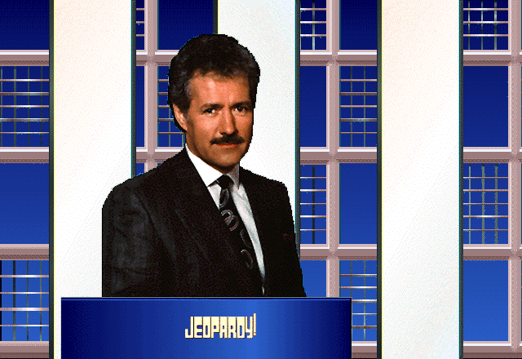


Slide 2
Materiales
y aparatos

Slide 3
Prendas
de vestir

Slide 4
Joyas

Slide 5
Sustantivos

Slide 6
Lugares

Slide 7
Civilización
maya

Slide 8
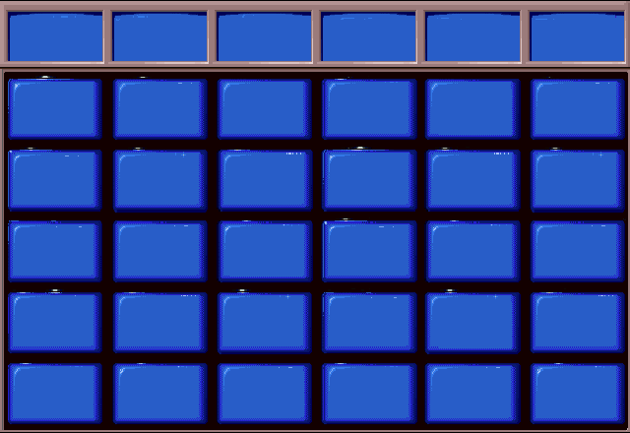
Materiales
y aparatos
Prendas
de vestir
Civilización
maya
Joyas
Sustantivos
Lugares
$100
$100
$100
$100
$100
$100
$200
$200
$200
$200
$200
$200
$300
$300
$300
$300
$300
$300
$400
$400
$400
$400
$400
$400
$500
$500
$500
$500
$500
$500

Slide 9
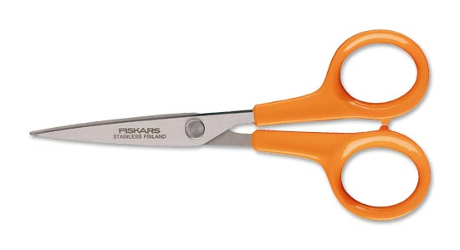
Las ___ son de acero inoxidable.

Slide 10
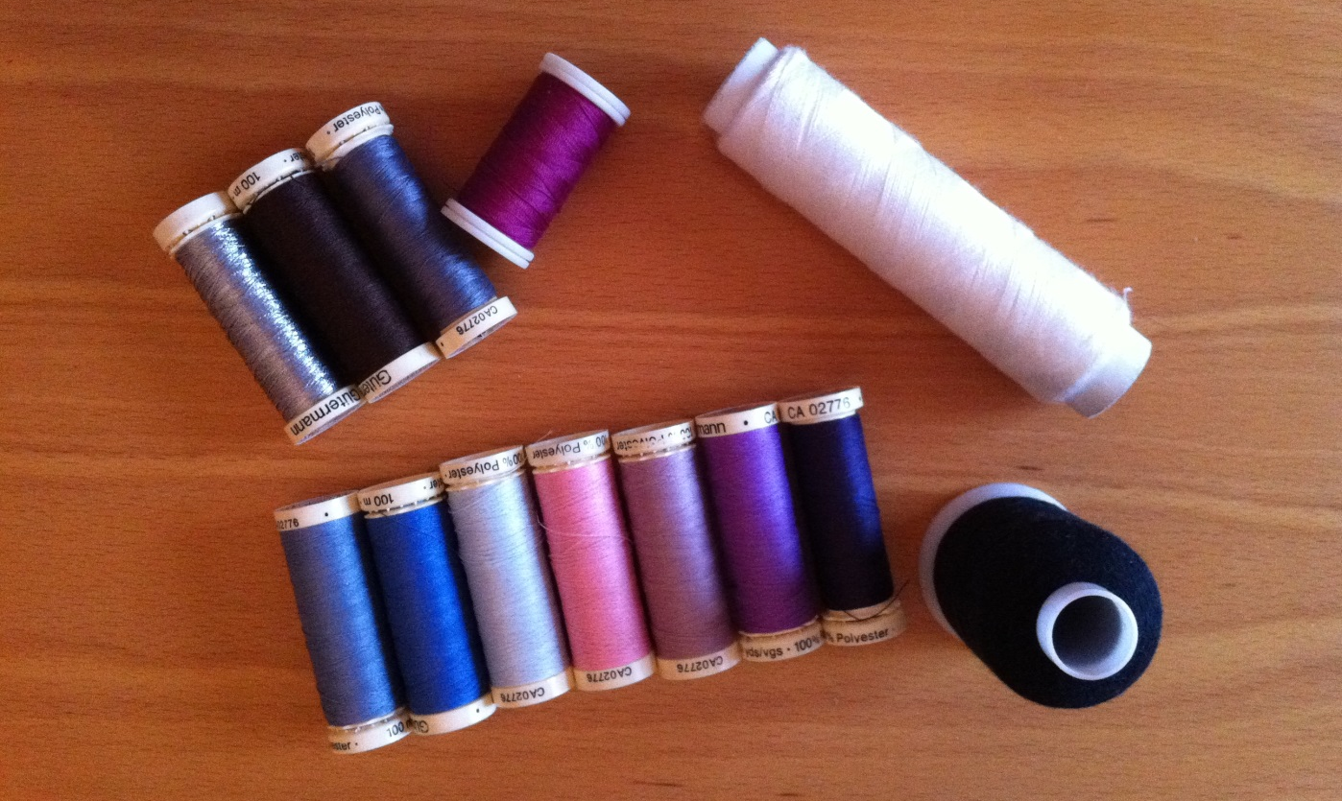
Los ____ son de algodón.

Slide 11
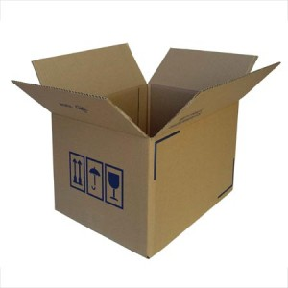
La ____ es de cartón.

Slide 12
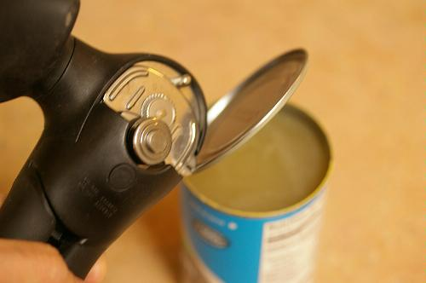
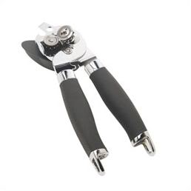
El ___ está hecho de plástico y metal.

Slide 13
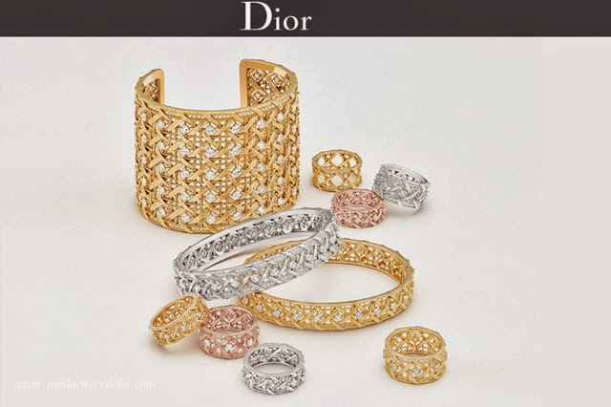
Las ___ son de oro y plata.

Slide 14
Se pone en el cuello
cuando hace frío.

Slide 15
Las mujeres y algunos
hombres los llevan
en las orejas.

Slide 16
Se ponen en las manos
cuando hace mucho frío.

Slide 17
Se usa para sujetar
los pantalones.

Slide 18
Las usamos para andar en
casa en vez de zapatos.

Slide 19
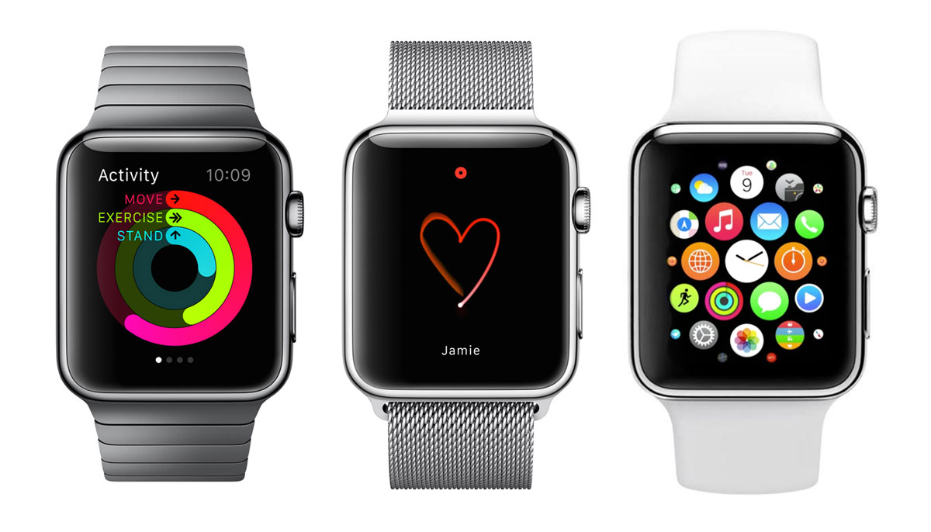

Slide 20
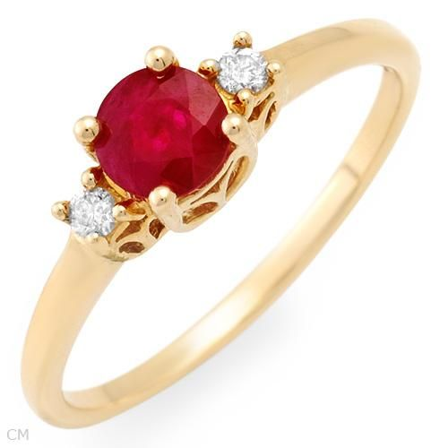
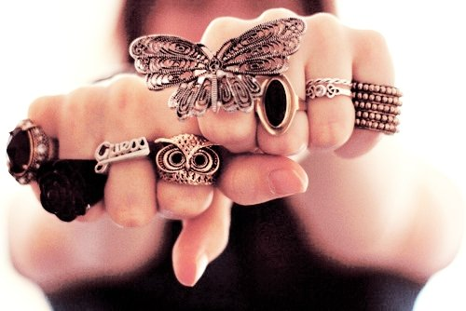
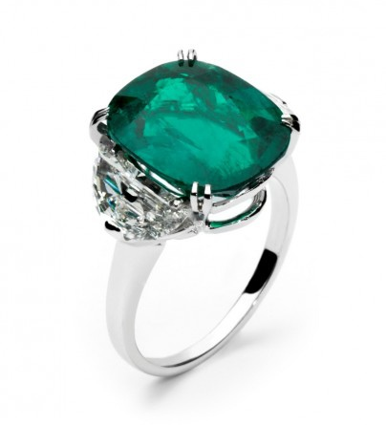

Slide 21
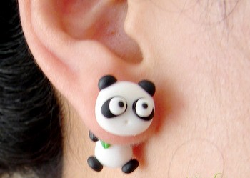
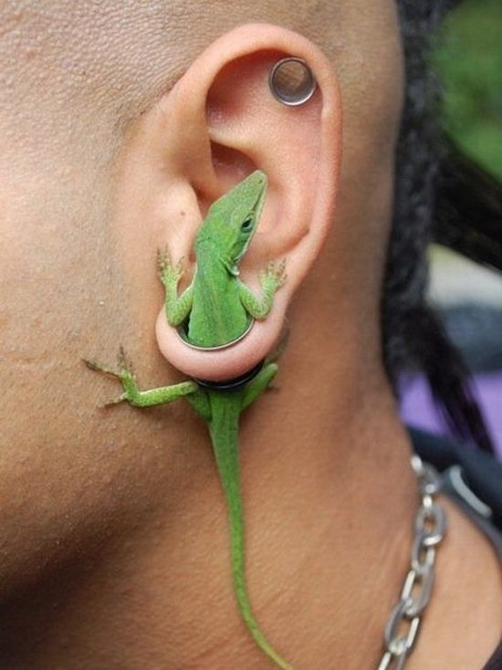
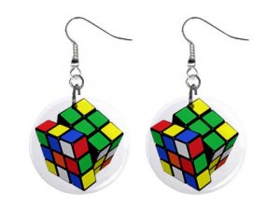
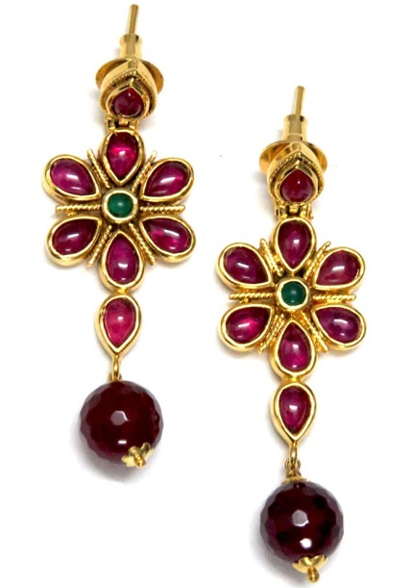
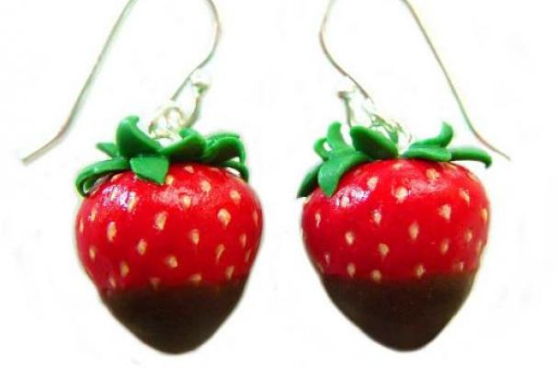

Slide 22
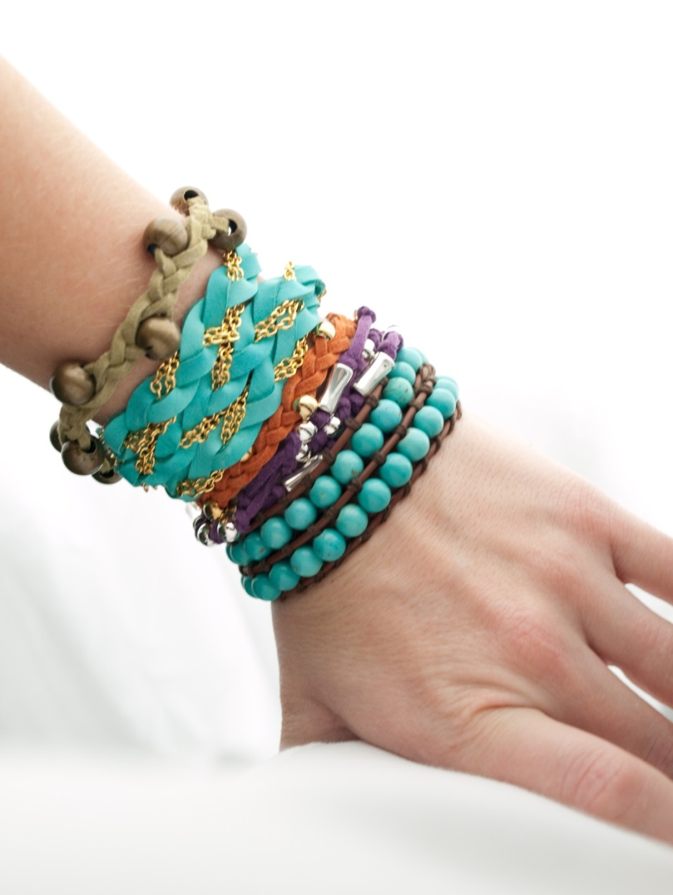

Slide 23
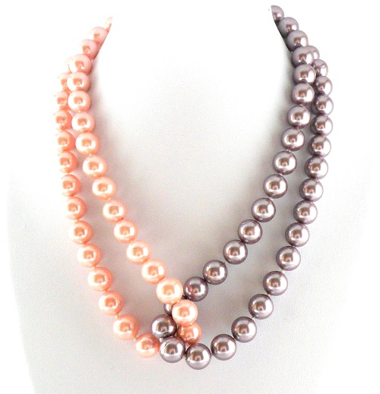

Slide 24
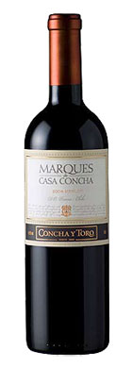
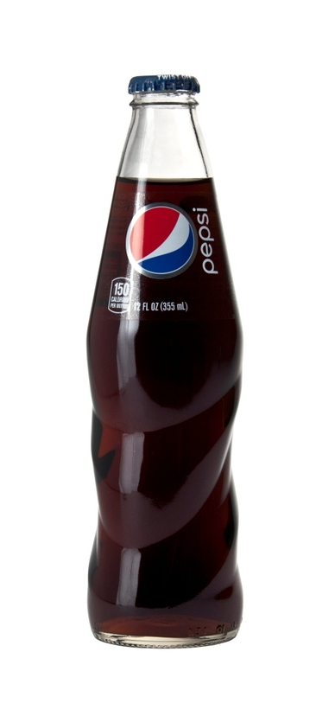
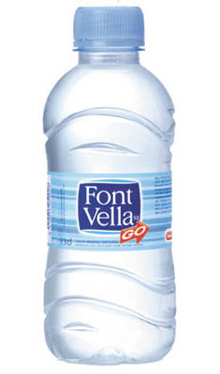

Slide 25
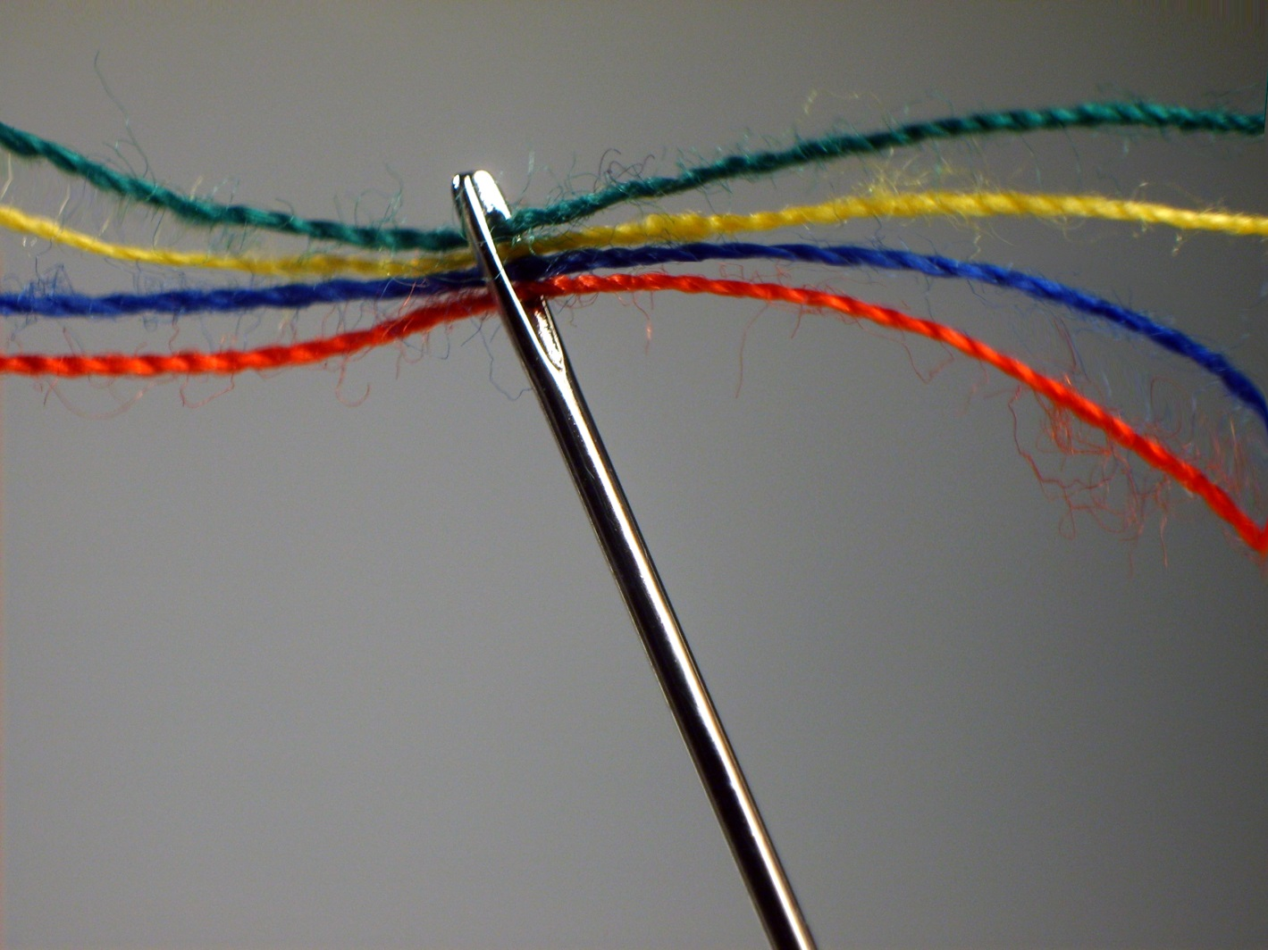

Slide 26
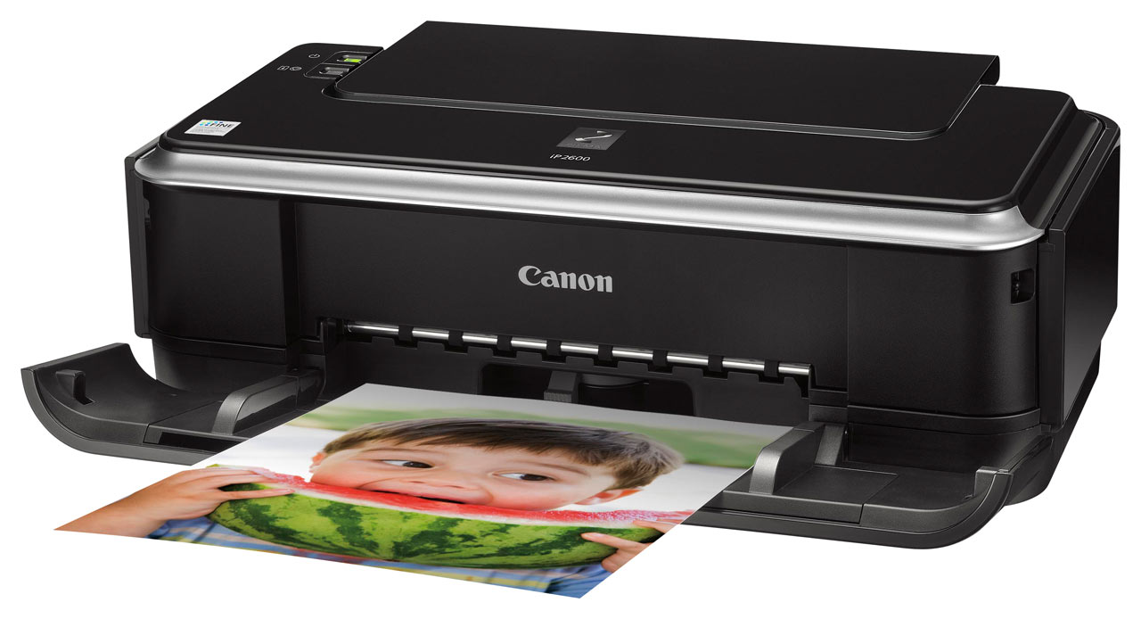

Slide 27
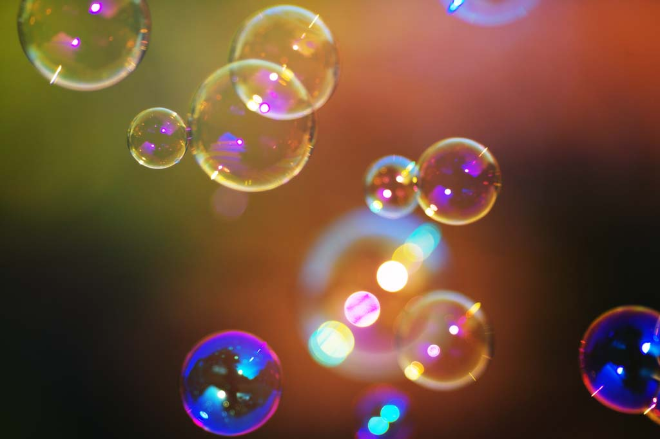

Slide 28
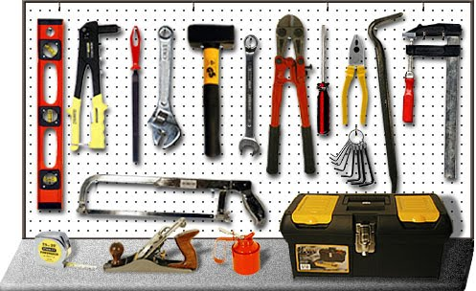

Slide 29
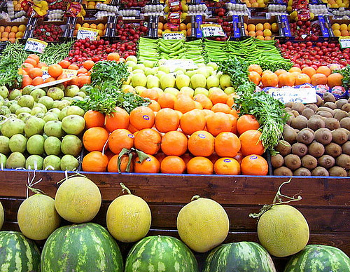

Slide 30
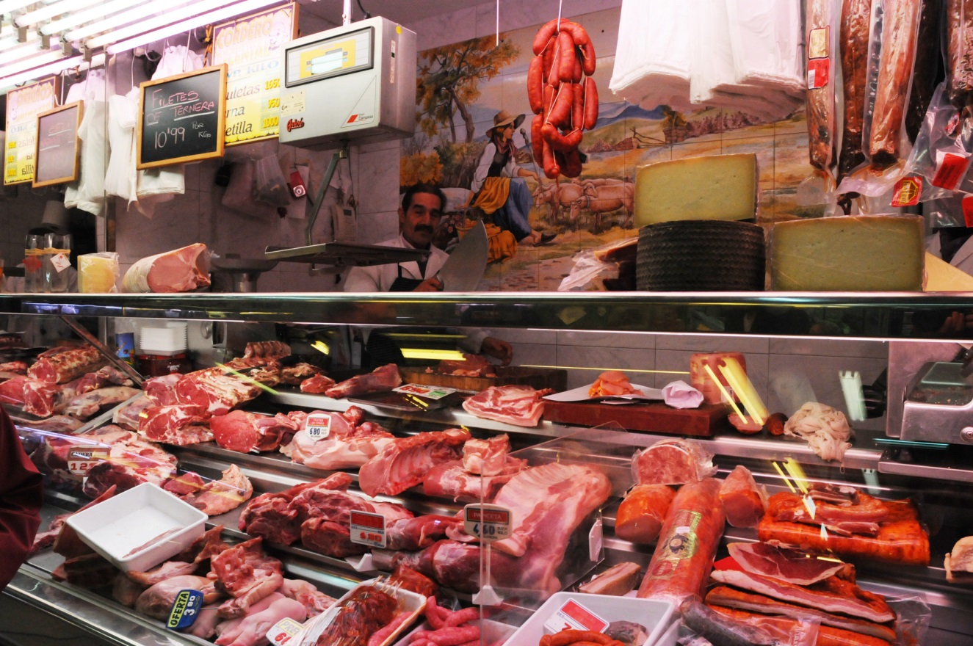

Slide 31
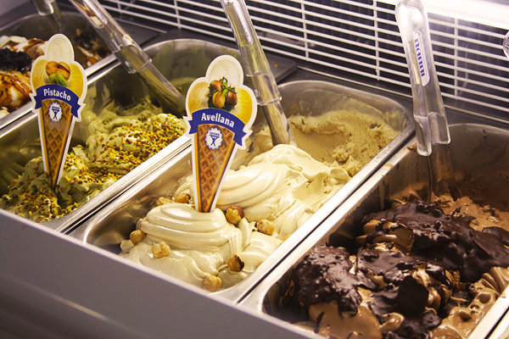

Slide 32
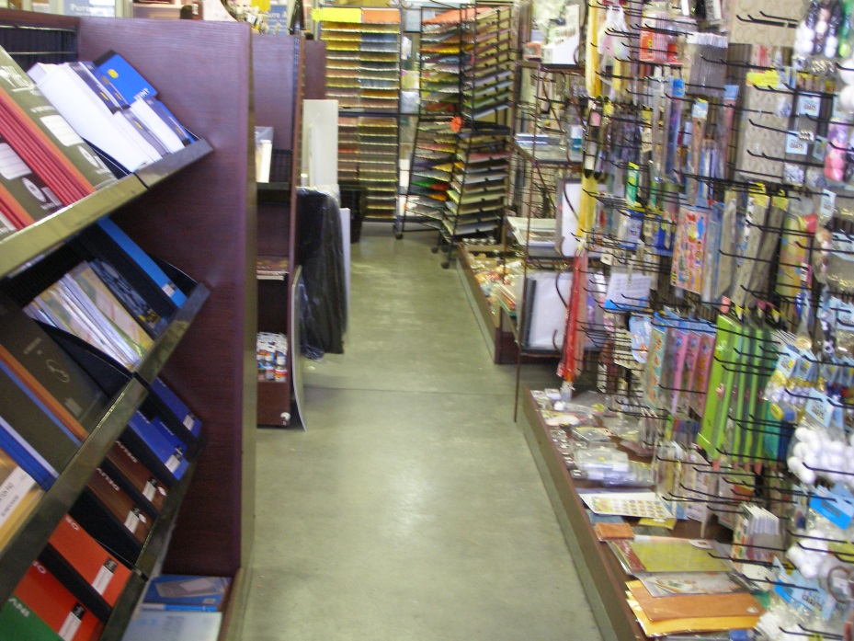

Slide 33
¡¡Doble
del día!!

Slide 34
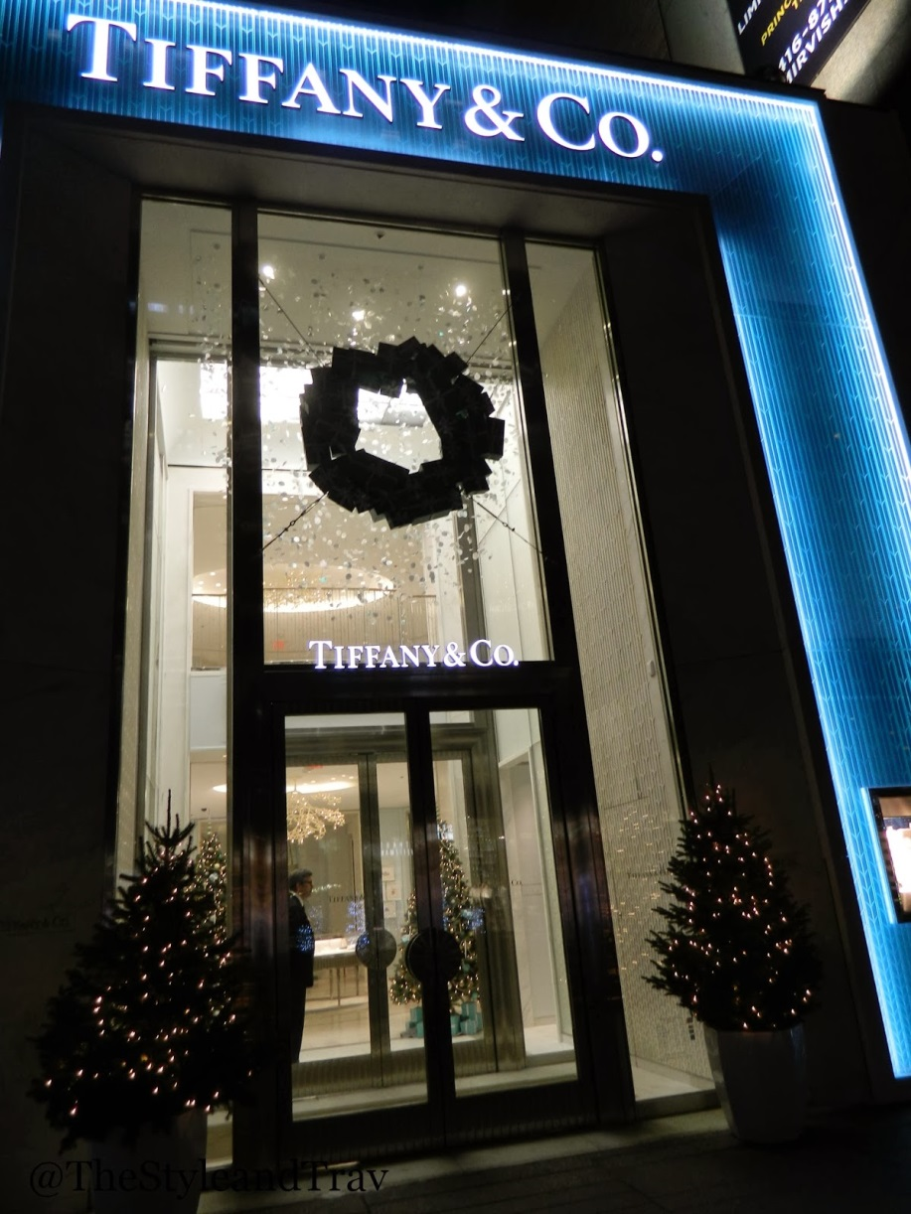
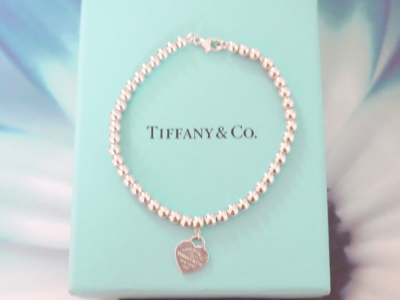
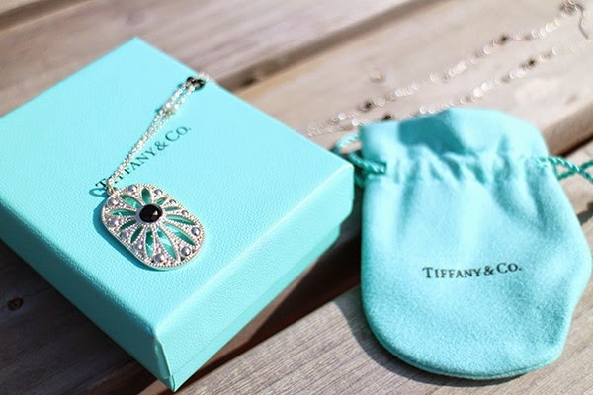

Slide 35
Nombre del libro
sagrado de los mayas.

Slide 36
Nombre de la ciudad
más grande de la
américa precolombina.

Slide 37
Nombre del centro
religioso y político
de Yucatán.

Slide 38
Total de escalones
que hay en la Pirámide
de Kukulkán.

Slide 39
Nombre de las estructuras
en forma de botellas que
recogían el agua de la lluvia.

Slide 40
¡¡Jeopardy
doble!!

Slide 41
Más materiales

Slide 42
Más prendas
de vestir

Slide 43
Más lugares

Slide 44
Adjetivos

Slide 45
Por o para

Slide 46
Guatemala

Slide 47
Más
materiales
Más prendas
de vestir
Más lugares
Adjetivos
Por o para
Guatemala
$200
$200
$200
$200
$200
$200
$400
$400
$400
$400
$400
$400
$600
$600
$600
$600
$600
$600
$800
$800
$800
$800
$800
$800
$1000
$1000
$1000
$1000
$1000
$1000

Slide 48
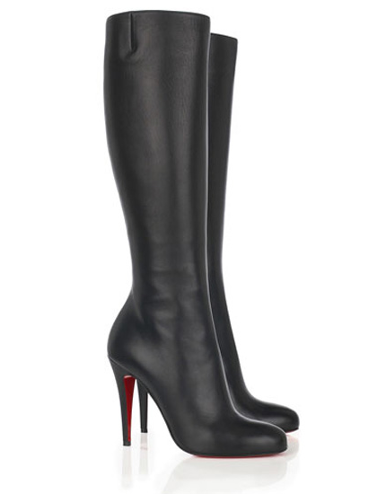
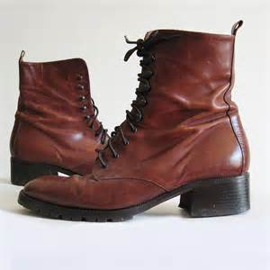
Las botas son de ____.

Slide 49
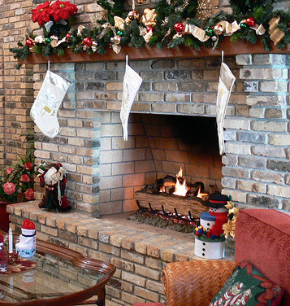
La chimenea es de ____.

Slide 50
¡¡Doble
del día!!

Slide 51
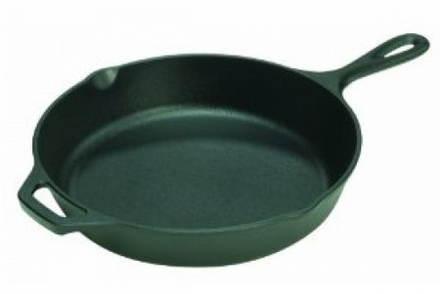
La sartén es de ____.

Slide 52
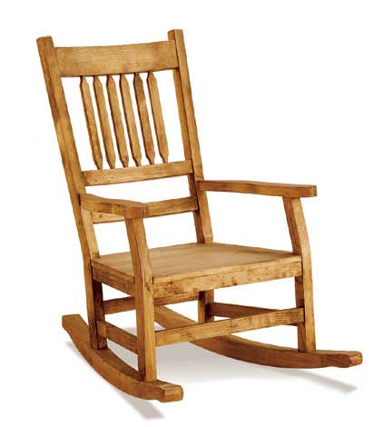
La mecedora es de ____.

Slide 53
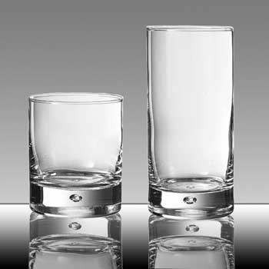
Los vasos son de ____.

Slide 54
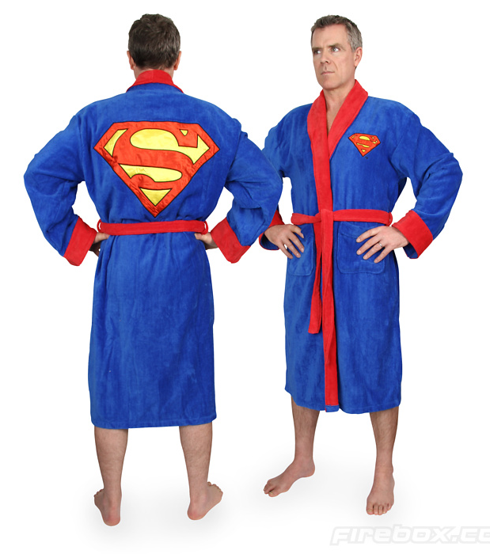
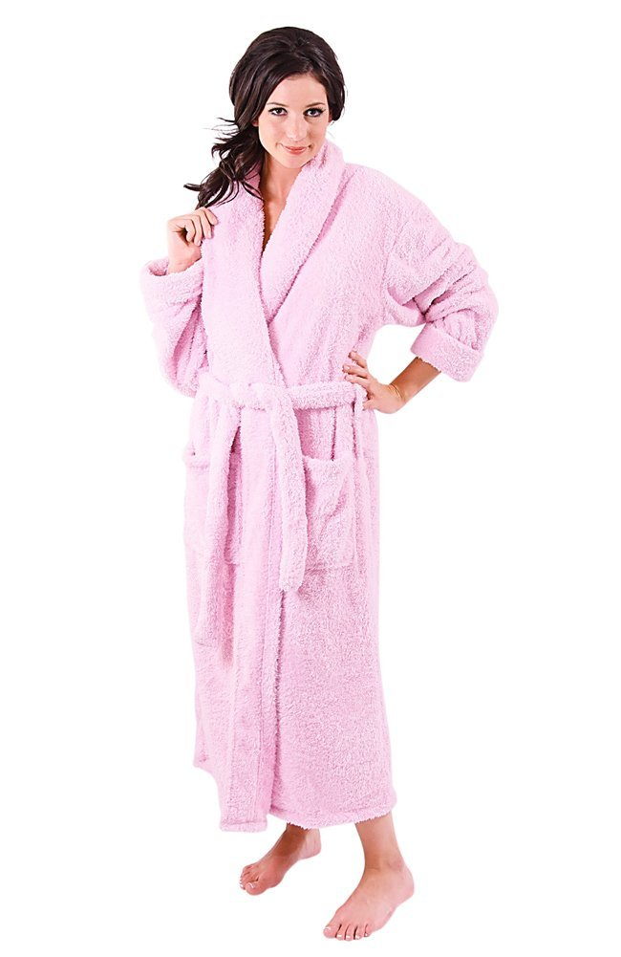

Slide 55
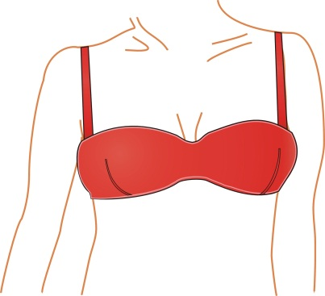
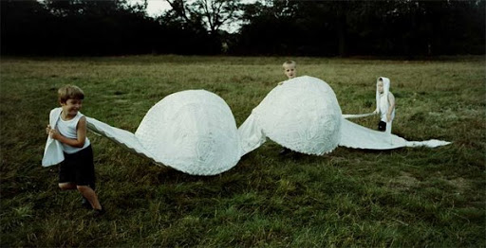

Slide 56
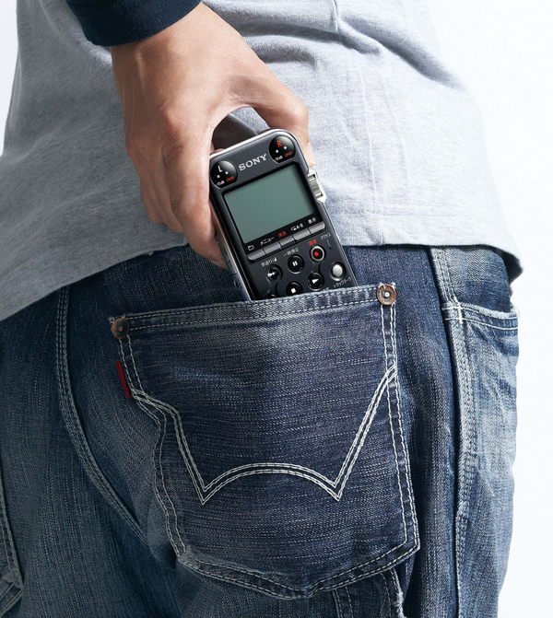

Slide 57
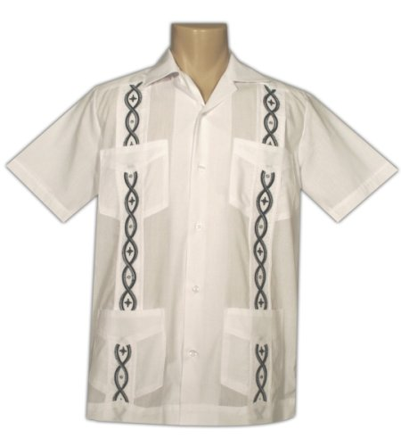
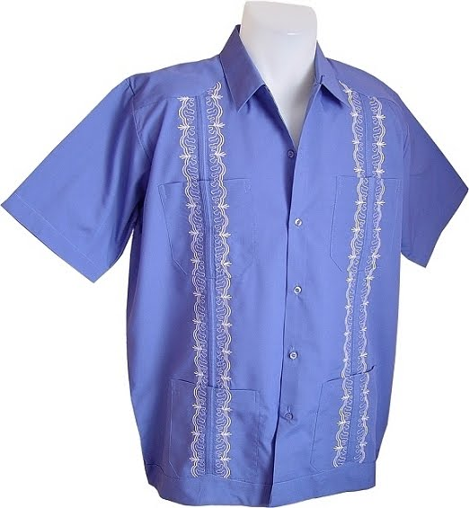

Slide 58
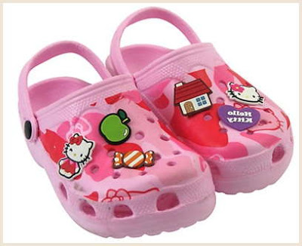
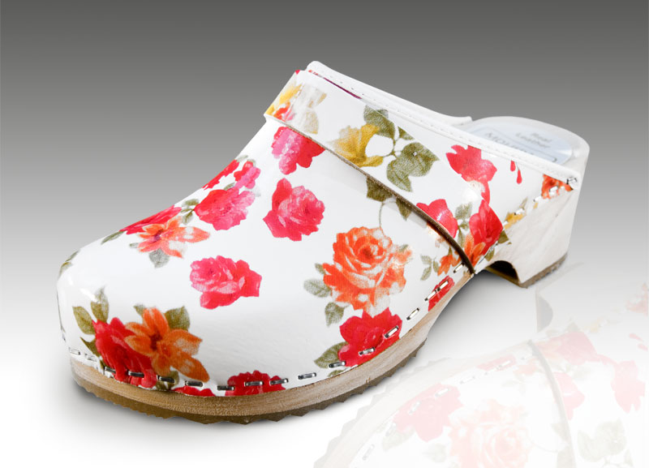
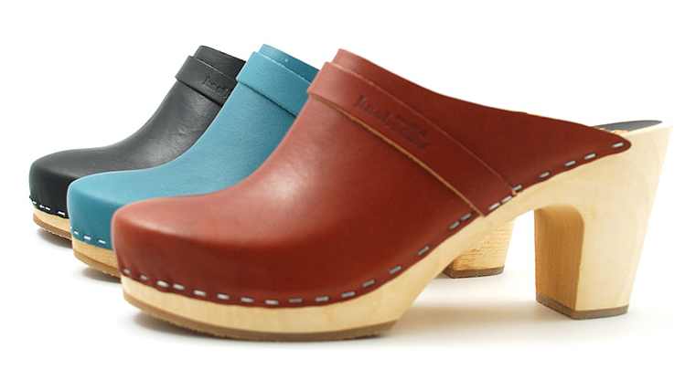

Slide 59
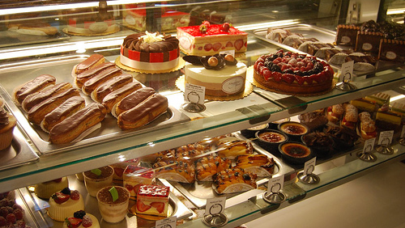

Slide 60


Slide 61


Slide 62



Slide 63


Slide 64

Este mantel está ____ con flores rojas.

Slide 65

Globos de
___ blancos.

Slide 66

Uñas de ___.

Slide 67

Sofá de ____ verticales de muchos colores.

Slide 68

Las modelos siempre llevan ropa de ____.

Slide 69
Yo pagué $85 dólares
____ este vestido.

Slide 70
Yo compré esta
mecedora ____
mi abuela.

Slide 71
Anoche paseamos
_____ el lago.

Slide 72
¡Estaba tan cansada que
dormí ____ 12 horas!

Slide 73
Mañana salgo
___ Madrid.

Slide 74
Ropa típica que llevan
las guatemaltecas.

Slide 75
Libro sagrado
de los mayas.

Slide 76
blank

Slide 77
Lago más profundo
del mundo donde
hay 3 volcanes.

Slide 78
Iglesia que tiene
una fachada decorada
con colores vivos.

Slide 79
Activista guatemalteca
ganadora del Premio Nobel
de la Paz en 1992.

Slide 80
Jeopardy
final
nombre

Slide 81
Nombre del pájaro y
moneda nacional de
Guatemala

Slide 82

Quetzal

